Slide 1

https://www.geniusproject.com
Telkom University
Bandung
Project Stakeholder Management And Communication Management
FEH3C3

Slide 2

SASARAN MATERI PERKULIAHAN
Pada akhir pertemuan ini, diharapkan :
Mahasiswa mampu mengidentifikasi dan memanage stakeholder proyek
Mahasiswa mampu memanage komunikasi dengan stakeholder

Slide 3





PROJECT STAKEHOLDER MANAGEMENT
Initiating
Planning
Executing
Monitoring & Controlling
Closing
Identify Stakeholder
PLAN STAKEHOLDER ENGAGEMENT
Manage Stakeholder Engagement
Monitor Stakeholder Engagement

Slide 4
Project Stakeholder Management: INTRODUCTION
Project Stakeholder Manajemen mencakup proses-proses yang diperlukan untuk mengidentifikasi orang-orang, kelompok, atau organisasi yang dapat memengaruhi atau dipengaruhi oleh proyek.
Menganalisis harapan stakeholder dan dampak mereka pada proyek sangat penting.Karena kepuasan Stakeholder harus dikelola sebagai tujuan proyek utama.

Slide 5
Project Stakeholder Management: OVERVIEW
Identify Stakeholders
Project
Stakeholder
Management
PLAN STAKEHOLDER ENGAGEMENT
Manage Stakeholder Engagement
Monitor Stakeholder Engagement

Slide 6
PROJECT STAKEHOLDER MANAGEMENT
Initiating
Planning
Executing
Monitoring & Controlling
Closing
Identify Stakeholder
Pan Stakeholder Management
Manage Stakeholder Engagement
Monitor Stakeholder Engagement

Slide 7

Identify Stakeholder
Identify Stakeholders merupakan Proses mengidentifikasi orang, kelompok, atau organisasi yang dapat mempengaruhi atau dipengaruhi oleh keputusan, aktivitas, atau hasil dari proyek, menganalisis dan mendokumentasikan informasi yang relevan tentang kepentingan mereka, keterlibatan, saling ketergantungan, pengaruh, dan dampak potensial terhadap keberhasilan proyek.

Slide 8

Langkah-langkah menganalisa Stakeholder
Identify Stakeholder
Identifikasi seluruh stakeholder yang berpotensi untuk project dan informasi relevant seperti peran mereka, departemen, minat, pengetahuan, harapan, dan pengaruh.
Analisa dampak potensial atau setiap bantuan yang stakeholder hasilkan dan kelompokan mereka untuk menetapkan strategi capaian.
Menilai bagaimana stakeholder beraksi atau merespon dalam beberapa situasi, guna merencanakan bagaimana untuk mempengaruhi mereka untuk menambah dukungan dari mereka serta mengurangi potensi dari dampak negative.

Slide 9
Klasifikasi untuk menganalisis stakeholder
Identify Stakeholder
Kekuasaan/interest grid
Kekuasaan/influence grid
Pengaruh/impact grid
Ciri khas

Slide 10
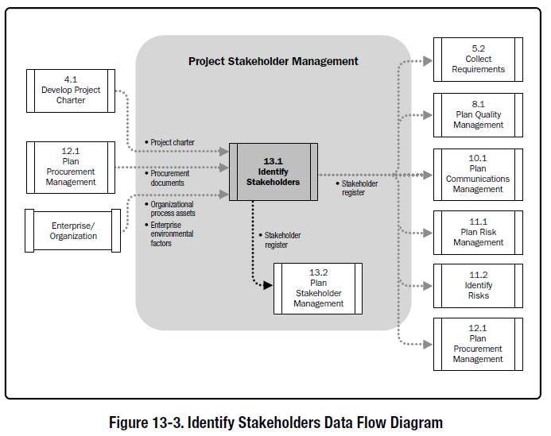
Identify Stakeholder: Data Flow

Slide 11
Identify Stakeholder : Process
Input
Project charter
Tools & Techniques
Stakeholder analysis
Outputs
Stakeholder register
Procurement documents
Enterprise environmental factors
Organizational process assets
Expert judgment
Meetings

Slide 12
Identify Stakeholder: INPUT
Input
1. Project Charter
Proyek charter dapat memberikan informasi tentang pihak internal dan eksternal terkait dengan proyek dan dipengaruhi oleh hasil atau pelaksanaan proyek , seperti proyek sponsor ,
pelanggan ,
anggota tim ,
kelompok dan departemen berpartisipasi dalam proyek ini ,
dan orang-orang atau organisasi lain yang berimpact proyek
Procurement Documents
Jika proyek adalah hasil dari kegiatan pengadaan berdasar pada kontrak yang telah ditentukan, para pihak dalam kontrak tersebut merupakan stakeholder utama proyek. Pihak-pihak terkait lainnya, seperti pemasok, juga harus dianggap sebagai bagian dari daftar stakeholder proyek.
Project charter
Procurement documents
Enterprise environmental factors
Organizational process assets

Slide 13
Identify Stakeholder: INPUT
Input
Enterprise Environmental Factors
Faktor lingkungan perusahaan yang dapat mempengaruhi proses Identifikasi Stakeholder.
Faktor-faktor tersebut bisa dari: Budaya organisasi dan struktur, Standar Pemerintah atau industri (misalnya, peraturan, standar produk), tren, dan kebiasaan..
Organizational Process Assets
Aset proses organisasi yang dapat mempengaruhi proses Identifikasi Stakeholder. Yang meliputi
Dafter Stakeholder
daftar template,
Pelajaran dari proyek-proyek sebelumnya atau fase dan Stakeholder register dari proyek-proyek sebelumnya
Project charter
Procurement documents
Enterprise environmental factors
Organizational process assets

Slide 14
Identify Stakeholder : Tools & Techniques
Tools and Techniques
(2)
Expert Judgment
(3)
Meetings
(1)
Stakeholder Analysis

Slide 15
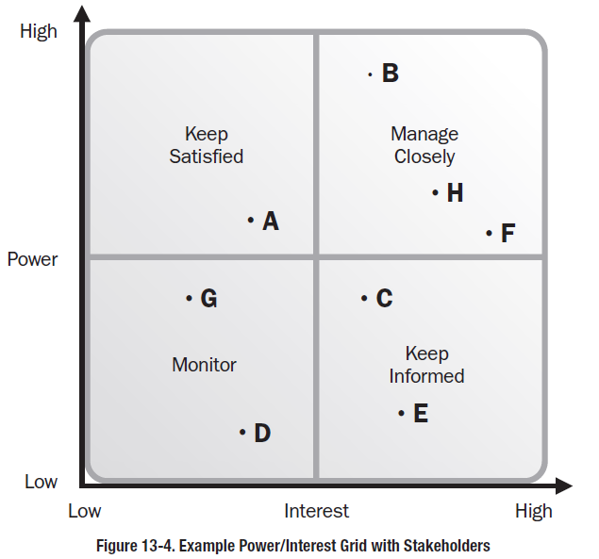
Identify Stakeholder : Tools & Techniques
(1) Stakeholder Analysis
Teknik sistematis untuk mengumpulkan & menganalisis informasi untuk menentukan kepentingan siapa yang harus diperhitungkan keseluruhan proyek.Ini mengidentifikasi kepentingan, harapan, dan pengaruh dari para stakeholder dan mengaitkannya dengan tujuan proyek.
Stakeholder Analysis
Expert judgment
Meetings

Slide 16
Identify Stakeholder : Tools & Techniques
(2)
Expert Judgment
Untuk memastikan identifikasi daftar pemangku kepentinganyang komprehensif, penilaian dan keahlianharus di cari dari kelompok-kelompok atau individu dengan pelatihan khusus atau keahlianmateri pelajaran,seperti:
Manajemen senior
Unit laindalam organisasi
Mengidentifikasistakeholder kunci
Penilaian ahli dapat diperoleh melalui konsultasi perorangan ( one- on- one meeting, wawancara , dll) atau melalui format panel ( kelompok fokus , survei , dll )
Stakeholder Analysis
Expert judgment
Meetings

Slide 17

Identify Stakeholder : Tools & Techniques
Pertemuan analisis profil adalah pertemuan proyek yang dirancang untuk mengembangkan pemahaman tentang proyek besarpemangku kepentingan, dan mereka dapat digunakan untuk bertukar dan menganalisis informasi tentang peran, minat, pengetahuan , dan Posisi keseluruhan masing-masing stakeholder yang dihadapi proyek.
(3)
Meetings
Stakeholder Analysis
Expert judgment
Meetings

Slide 18
Identify Stakeholder : OUTPUT
1. Stakeholder Register
Hasil utama dari proses Identifikasi Stakeholder adalah register stakeholder. Ini berisi beberapa rincian yang terkait kepada para stakeholder yang diidentifikasi yaitu :
Identifikasi Informasi . Nama, jabatan organisasi, lokasi, peran dalam proyek ini,
Informasi Assessment. Persyaratan utama, ekspektasi utama, pengaruh potensial dalam proyek,
Pengalaman hidup yang paling menarik, dan Klasifikasi Stakeholder.
Register stakeholder harus berkonsultasi dan diperbarui secara teratur, stakeholder dapat berubah (baru diidentifikasi) sepanjang siklus hidup proyek.

Slide 19
PLAN STAKEHOLDER ENGAGEMENT
Initiating
Planning
Executing
Monitoring & Controlling
Closing
Identify Stakeholder
PLAN STAKEHOLDER ENGAGEMENT
Manage Stakeholder Engagement
Monitor Stakeholder Engagement

Slide 20

PLAN STAKEHOLDER ENGAGEMENT
PLAN STAKEHOLDER ENGAGEMENT adalah proses pengembangan strategi pengelolaan yang tepat untuk secara efektif melibatkan para stakeholder di seluruh siklus proyek, didasarkan pada analisis kebutuhan, minat, dan potensi berdampak pada keberhasilan proyek
Manfaat utama dari proses ini adalah bahwa rencana ditindaklanjuti untuk berinteraksi dengan stakeholder proyek untuk mendukung kepentingan proyek.

Slide 21
PLAN STAKEHOLDER ENGAGEMENT
PLAN STAKEHOLDER ENGAGEMENT mengidentifikasi bagaimana proyek akan mempengaruhi stakeholder, yang kemudian memungkinkan manajer proyek untuk mengembangkan berbagai cara yang secara efektif melibatkan para Stakeholder dalam proyek ini.
Manajemen Stakeholder adalah tentang penciptaan dan pemeliharaan hubungan antara tim proyek dan stakeholder, dengan tujuan untuk memenuhi masing-masing kebutuhan dan persyaratan dalam batas-batas proyek.
Proses ini menghasilkan rencana pengelolaan stakeholder, yang berisi rencana rinci tentang cara efektif Manajemen Stakeholder dapat direalisasikan. Selama proyek berlangsung, keanggotaan komunitas stakeholder dan tingkat keterlibatan yang diperlukan bisa berubah, oleh karena itu, PLAN STAKEHOLDER ENGAGEMENT merupakan proses berulang yang ditinjau secara teratur oleh manajer proyek.

Slide 22
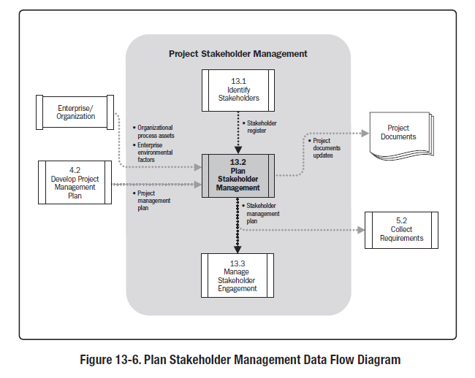
PLAN STAKEHOLDER ENGAGEMENT

Slide 23
PLAN STAKEHOLDER ENGAGEMENT
Input
1. Project management plan
Tools & Techniques
1. Expert judgment
Outputs
1. Stakeholder management plan
2. Stakeholder register
3. Enterprise environmental factors
4. Organizational process assets
2. Meetings
3. Analytical techniques
2. Project documents updates

Slide 24
PLAN STAKEHOLDER ENGAGEMENT: INPUT
Input
1. Project Management plan
Project management plan berisi informasi yang digunakan untuk mengembangkan jadwal. Informasi digunakan untuk pengembangan rencana Manajemen Stakeholder.
Informasi digunakan untuk pengembangan rencana Manajemen Stakeholder, namun tidak terbatas pada:
Siklus hidup yang dipilih untuk proyek dan proses yang akan diterapkan pada setiap tahap
Deskripsi bagaimana pekerjaan akan dilakukan untuk mencapai tujuan proyek
Deskripsi bagaimana kebutuhan sumber daya manusia akan dipenuhi dan bagaimana peran dan tanggung jawab , hubungan pelaporan , dan manajemen kepegawaian akan dibahas dan terstruktur untuk proyek
Rencana Manajemen perubahan yang mendokumentasikan bagaimana perubahan akan dipantau dan dikendalikan
Kebutuhan dan teknik untuk komunikasi antara para pemangku kepentingan
1. Project management plan
2. Stakeholder register
3. Enterprise environmental factors
4. Organizational process assets

Slide 25
PLAN STAKEHOLDER ENGAGEMENT: INPUT
Input
2. Stakeholder Register
Register stakeholder menyediakan informasi yang diperlukan untuk merencanakan sesuai ketentuan dalam melibatkan para stakeholder proyek.
3. Enterprise Environmental Factors
Semua faktor lingkungan perusahaan yang digunakan sebagai masukan untuk proses ini , karena pengelolaan stakeholder harus disesuaikan dengan lingkungan proyek . Budaya organisasi ,struktur , dan iklim politik sangat penting , karena membantu dalam menentukan pilihan terbaik untuk mendukung proses adaptif yang lebih baik untuk mengelola stakeholder .
1. Project management plan
2. Stakeholder register
3. Enterprise environmental factors
4. Organizational process assets

Slide 26
PLAN STAKEHOLDER ENGAGEMENT: INPUT
Input
4.Organizational Process Assets
Semua aset proses organisasi digunakan sebagai masukan bagi Rencana Proses manajemen Stakeholder. Pelajaran database dan informasi sejarah yang sangat penting, karena memberikan wawasan tentang rencana manajemen stakeholder sebelumnya dan efektivitas.
1. Project management plan
2. Stakeholder register
3. Enterprise environmental factors
4. Organizational process assets

Slide 27
PLAN STAKEHOLDER ENGAGEMENT : Tools & Techniques
Tools & Techniques
1. Expert judgment
1. Expert judgment
2. Meetings
3. Analytical techniques
Pertimbangan ahli untuk memutuskan tingkat keterlibatan yang diperlukan pada setiap tahap proyek dari masing-masing stakeholder. Ahli dicari dari grup/individu dengan kemampuan/pelatihan yang sesuai dengan subjek/ wawasan dalam proyek. Ahli dapat diperoleh melalui konsultasi individu atau melalui format panel.
2. Meetings
Meetings harus diadakan dengan para ahli dan tim proyek untuk menentukan tingkat keterlibatan yang diperlukan dari semua stakeholder.
Hasil pada meetings dapat digunakan untuk mempersiapkan Stakeholder Management Plan

Slide 28
PLAN STAKEHOLDER ENGAGEMENT : Tools & Techniques
Tools & Techniques
Analytical techniques
Tingkat keterlibatan stakeholder saat ini perlu dibandingkan dengan tingkat keterlibatan yang telah direncanakan untuk keberhasilan dalam menyelesaikan proyek.
Tingkat keterlibatan para pemangku kepentingan dapat diklasifikasikan sebagai berikut:
• Tidak sadar (Unaware). Tidak mengetahui dampak proyek dan potensial.
• Tahan (Resistant). Sadar akan dampak proyek dan potensial serta tahan terhadap perubahan.
• Netral. Sadar akan proyek namun tidak mendukung atau menolak.
• Mendukung (Supportive). Sadar akan dampak proyek dan potensial serta mendukung perubahan.
• Memimpin (Leading). Sadar akan dampak proyek dan potensial dan secara aktif terlibat dalam memastikan proyek tersebut
1. Expert judgment
2. Meetings
3. Analytical techniques

Slide 29
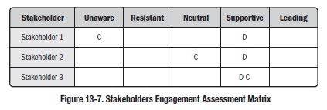
PLAN STAKEHOLDER ENGAGEMENT : Tools & Techniques
Tools & Techniques
3. Analytical techniques
1. Expert judgment
2. Meetings
3. Analytical techniques
Gambar. Stakeholder Engagement Assessment Matrix
di mana C menunjukkan keterlibatan saat ini, dan
D menunjukkan keterlibatan yang diinginkan

Slide 30
PLAN STAKEHOLDER ENGAGEMENT : OUTPUT
Outputs
Stakeholder management plan
adalah komponen dari rencana manajemen proyek dan mengidentifikasi strategi manajemen yang diperlukan untuk secara efektif melibatkan stakeholder
stakeholder management plan biasanya berisi :
- Tingkat keterlibatan stakeholder
- Lingkup dan dampak perubahan stakeholder
- Kebutuhan komunikasi para stakeholder untuk tahap proyek saat ini
Project documents updates
Beberapa dokumen proyek yang dapat diperbarui yaitu jadwal proyek, dan Stakeholder Register.
1. Stakeholder management plan
2. Project documents updates

Slide 31
Manage Stakeholder Engagement
Initiating
Planning
Executing
Monitoring & Controlling
Closing
Identify Stakeholder
PLAN STAKEHOLDER ENGAGEMENT
Manage Stakeholder Engagement
Monitor Stakeholder Engagement

Slide 32
Manage Stakeholder Engagement
Manage Stakeholder Engagement
adalah proses berkomunikasi dan bekerja dengan pemangku kepentingan untuk memenuhi kebutuhan / harapan mereka, mengatasi masalah saat terjadi, dan mendorong keterlibatan pemangku kepentingan yang tepat dalam kegiatan proyek sepanjang siklus hidup proyek.
Manfaat utama dari proses ini adalah memungkinkan manajer proyek untuk meningkatkan dukungan dan meminimalkan penolakan dari para pemangku kepentingan, secara signifikan meningkatkan peluang untuk mencapai keberhasilan proyek.

Slide 33
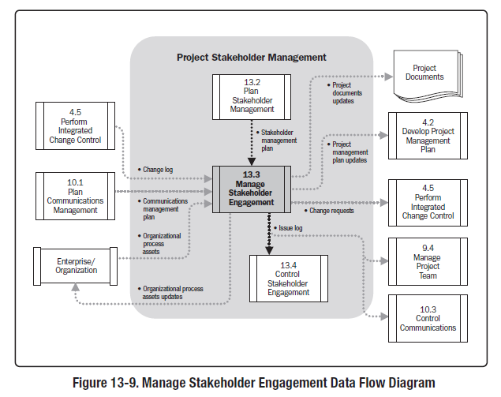
Manage Stakeholder Engagement

Slide 34
Manage Stakeholder Engagement
Input
1. Stakeholder management plan
Tools & Techniques
1. Communication methods
Outputs
1. Issue log
2. Communications management plan
3. Change log
4. Organizational process assets
2. Interpersonal skills
3. Management skills
2. Change requests
3. Project management plan updates
4. Project documents updates
5. Organizational process assets updates

Slide 35
Manage Stakeholder Engagement: INPUT
Input
1. Stakeholder management plan
1. Stakeholder management plan
2. Communications management plan
3. Change log
4. Organizational process assets
Stakeholder management plan memberikan panduan tentang bagaimana berbagai stakeholder dapat dilibatkan dengan sebaik-baiknya dalam proyek. Stakeholder management plan menjelaskan metode dan teknologi yang digunakan untuk komunikasi ke pemangku kepentingan/Stakeholder.
2. Communications Management Plan
Termasuk diantaranya :
- Informasi yang harus dikomunikasikan
- Alasan mendistribusi informasi;
- Orang atau kelompok yang akan menerima informasi, dan
- Proses Eskalasi.

Slide 36
Manage Stakeholder Engagement: INPUT
Input
3. Change log
1. Stakeholder management plan
2. Communications management plan
3. Change log
4. Organizational process assets
Change log digunakan untuk mendokumentasikan perubahan yang terjadi selama proyek. Perubahan ini dan dampaknya terhadap proyek dalam hal waktu, biaya, dan risiko harus dikomunikasikan dengan tepat kepada pemangku kepentingan.
4. Organizational process assets
Termasuk diantaranya :
• Organizational communication requirements,
• Issue management procedures,
• Change control procedures, dan
• Historical information dari project sebelumnya.

Slide 37
Manage Stakeholder Engagement : Tools & Techniques
Tools & Techniques
1. Communication methods
..
Metode Komunikasi terdiri dari :
• Interactive communication.
Contoh : includes meetings, phone calls, instant messaging, video conferencing
• Push communication.
Contoh: Push communications termasuk surat, memos, reports, emails, faxes, voice mails, blogs, press releases, etc.
• Pull communication.
Conth: intranet sites, e-learning, lessons learned databases, knowledge repositories, etc.
1. Communication methods
2. Interpersonal skills
3. Management skills

Slide 38
Manage Stakeholder Engagement : Tools & Techniques
Tools & Techniques
2. Interpersonal skills
..
Manajer proyek menerapkan keterampilan interpersonal untuk mengelola ekspektasi stakeholder. Sebagai Contoh:
1. Building trust
2. Resolving conflict
3. Active listening
4. Overcoming resistance to change
1. Communication methods
2. Interpersonal skills
3. Management skills

Slide 39
Manage Stakeholder Engagement : Output
1. Issue Log
Mengatur keterlibatan stakeholder dapat mengakibatkan berbagai isu. Dimana isu tersebut diidentifikasi dan isu isu saat itu diselesaikan.
2. Change requests
Mengelola pelibatan pemangku kepentingan dapat mengakibatkan permintaan perubahan terhadap produk atau proyek. Mungkin juga termasuk tindakan korektif atau preventif terhadap proyek itu sendiri atau interaksi dengan para pemangku kepentingan yang terkena dampak, sebagaimana diperlukan.
Output
..
1. Issue log
2. Change requests
3. Project management plan updates
4. Project documents updates
5. Organizational process assets updates

Slide 40
Manage Stakeholder Engagement : OUTPUT
3. Project Management Plan Updates
Output
..
..
1. Issue log
2. Change requests
3. Project management plan updates
4. Project documents updates
5. Organizational process assets updates
Elemen dari rencana manajemen proyek yang dapat diperbaharui sebagai akibat dari melaksanakan proses ini termasuk, namun tidak terbatas pada:
Schedule management plan.
Cost management plan.
Quality management plan.
Procurement management plan.
Human resource management plan.
Scope baseline.
Schedule baseline.
Cost baseline.

Slide 41
Manage Stakeholder Engagement : OUTPUT
Output
4. Project Documents Updates
..
..
1. Issue log
2. Change requests
3. Project management plan updates
4. Project documents updates
5. Organizational process assets updates
Dalam plan risk responses process, beberapa dokumen proyek diperbarui sesuai kebutuhan. Misalnya, ketika respon resiko yang tepat dipilih dan disepakati, itu termasuk dalam risk register. Risk register harus ditulis untuk tingkat detail yang sesuai dengan peringkat prioritas dan respon yang direncanakan. Seringkali, resiko tinggi dan sedang dibahas secara rinci.
5. Organizational process assets updates
Organizational process assets updates bisa terdiri dari
• Stakeholder notifications.
• Project reports.
• Project presentations.
• Project records.
• Feedback from stakeholders.
• Lessons learned documentation.

Slide 42
Monitor Stakeholder Engagement
Initiating
Planning
Executing
Monitoring & Controlling
Closing
Identify Stakeholder
PLAN STAKEHOLDER ENGAGEMENT
Manage Stakeholder Engagement
Monitor Stakeholder Engagement

Slide 43
Monitor Stakeholder Engagement
Monitor Stakeholder Engagement
adalah proses pemantauan keseluruhan hubungan pemangku kepentingan proyek dan menyesuaikan strategi dan rencana untuk melibatkan pemangku kepentingan.
Manfaat utama dari proses ini adalah bahwa hal itu akan mempertahankan atau meningkatkan efisiensi dan efektivitas kegiatan keterlibatan pemangku kepentingan seiring dengan perkembangan proyek

Slide 44
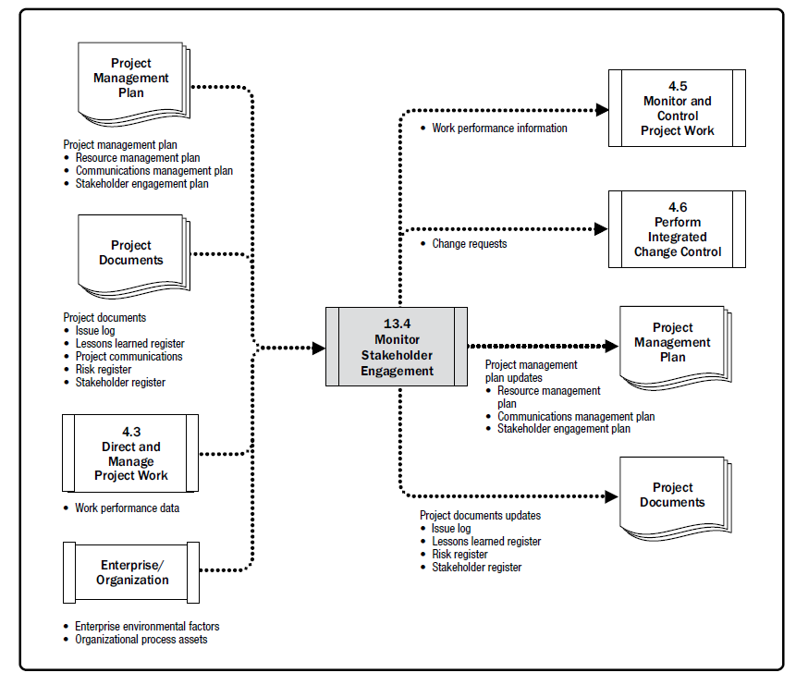
Monitor Stakeholder Engagement

Slide 45
Monitor Stakeholder Engagement
Input
1. Project management plan
Tools & Techniques
1. Information management systems
Outputs
1. Work performance information
2. Issue log
3. Work performance data
4. Project documents
2. Expert judgment
3. Meetings
2. Change requests
3. Project management plan updates
4. Project documents updates
5. Organizational process assets updates

Slide 46
Monitor Stakeholder Engagement: INPUT
1. Project management plan
Digunakan untuk mengembangkan stakeholder management plan. Informasi yang digunakan pada stakeholder engagement termasuk, tetapi tidak dibatasi dengan :
2. Issue log
Issue log diperbarui sebagai persoalan baru yang teridentifikasi dan persoalan sekarang terselesaikan.
Life cycle yang dipilih untuk project dan proses-proses yang akan diaplikasikan ke dalam tiap fase nya.
Bagaimana pekerjaan akan dieksekusi untuk mencapai tujuan project
Bagaimana persyaratan sumber daya manusia akan dipenuhi, bagaimana peran dan tanggung jawabnya, pelaporan hubungan-hubungan, dan manajemen susunan kepegawaian yang akan ditempatkan dan distrukturkan dalam project
Sebuah perubahan rencana manajemen yang mendokumentasikan bagaimana perubahan akan dipantau dan dikendalikan
Serta kebutuhan-kebutuhan dan teknik-teknik untuk berkomunikasi antar stakeholder
Input
1. Project management plan
2. Issue log
3. Work performance data
4. Project documents

Slide 47
Monitor Stakeholder Engagement: INPUT
3. Work performance data
Work Performance Data adalah obersvasi utama dan pengukuran yang diidentifikasi selama kegiatan yang dilakukan untuk melaksanakan pekerjaan proyek. Contoh dari work performance data diantaranya laporan persentase penyelesaian pekerjaan, jumlah defect, actual cost, durasi aktual dan lain-lain.
4. Project documents
Berbagai dokumen-dokumen proyek mulai dari tahap initiation, execution, atau proses-proses kontrol dapat digunakan sebagai supporting input untuk controlling stakeholder engagement. Yang termasuk kedalam project document :
Project schedule
Stakeholder register
Issue log
Change log, dan
Project communications
Input
1. Project management plan
2. Issue log
3. Work performance data
4. Project documents

Slide 48
1. Information management systems
Monitor Stakeholder Engagement : Tools & Techniques
Sistem informasi manajemen menyediakan alat standar untuk manajer proyek dalam hal mencatat, menyimpan, dan mendistribusikan informasi ke berbagai stakeholder mengenai biaya proyek, progress pengerjaan, dan performansi. Dengan sistem informasi manajer proyek juga dapat menggabungkan laporan-laporan dari beberapa sistem dan memfasilitasi pendistribusian laporan ke stakeholder yang terlibat. Contoh dari format pendistribusian laporan seperti laporan berupa tabel, spreadsheet analysis, dan presentasi. Kemampuan grafis dapat digunakan untuk membuat representasi visual dari informasi performasi proyek.
1. Information management systems
2. Expert judgment
3. Meetings

Slide 49
2. Expert Judgement
Monitor Stakeholder Engagement : Tools & Techniques
Digunakan untuk memastikan pengidentifikasian yang komperhensif dan daftar dari stakeholder yang baru, penilaian ulang dari stakeholder yang ada sehingga dapat ditampilkan. Expert judgement yang dapat dipakai contohnya :
Senior management
Unit lain dari organisasi
Stakeholder utama
Manajer proyek yang bekerja dalam proyek di area yang sama
Ahli ahli dalam bisnis atau area proyek tersebut
Industry groups dan konsultan, dan
Profesional dan asosiasi teknis, badan pengatur, dan organisasi non pemerintah
1. Information management systems
2. Expert judgment
3. Meetings

Slide 50
3. Meetings
Monitor Stakeholder Engagement : Tools & Techniques
adalah sebuah pertemuan yang sengaja diadakan untuk mempertemukan para pemilik kepentingan untuk saling bertukar informasi dan menganalisis informasi yang saling terkait satu sama lain
1. Information management systems
2. Expert judgment
3. Meetings

Slide 51
Monitor Stakeholder Engagement : OUTPUT
Outputs
1. Work performance Information
Adalah Analisis kinerja proyek dan interaksi dengan para pemangku kepentingan sering menghasilkan perubahan permintaan. Permintaan perubahan ini diproses melalui Performing Integrated Change Control
Data kinerja dikumpulkan dari berbagai proses pengendalian, dianalisis dalam konteks, dan terpadu didasarkan pada hubungan di seluruh wilayah. Contoh kinerja Informasi yang status kiriman, status implementasi untuk permintaan perubahan, dan diperkirakan untuk perkiraan.
2. Change requests
Corrective : suatu tindakan perbaikan atau perubahan yang direkomendasikan agar membuat kinerja dapat sejalan dengan yang direncanakan.
Preventive : suatu tindakan pencegahan untuk mengurangi resiko kinerja negatif pada proyek dimasa depan.
3 Project management plan updates
Sebagai stakeholder yang terlibat dengan proyek keefektifan strategi manajemen pemangku kepentingan dapat dievaluasi. hal yang diperlu dilakukan project management plan update adalah dalam pendekatan atau strategi diidentifikasi, yang terkena pada bagian dari proyek tersebut.
rencana pengelolaan mungkin perlu diperbarui untuk mencerminkan perubahan ini. Elemen dari rencana manajemen proyek yang mungkin diperbarui termasuk, namun tidak terbatas
1. Work performance information
2. Change requests
3. Project management plan updates
4. Project documents updates
5. Organizational process assets updates

Slide 52
Project documents updates
Monitor Stakeholder Engagement : OUTPUT
Outputs
1. Work performance information
2. Change requests
3. Project management plan updates
4. Project documents updates
5. Organizational process assets updates
1. Register Stakeholder : merupakan pembaruan informasi ketika para pemangku kepentingan baru di indentifikasi, atau jika stakeholder tidak berlaku lagi karena waktu atau pengaruh proyek-proyek lainnya.
2. Log Issue : identifikasi tentang isu-isu masalah yang mungkin terjadi pada proyek sehingga dapat dihindari dan identifikasi isu-isu masalah yang sudah diselesaikan.

Slide 53
Organizational Process Assets Updates
Monitor Stakeholder Engagement : OUTPUT
Outputs
1. Work performance information
2. Change requests
3. Project management plan updates
4. Project documents updates
5. Organizational process assets updates
Aset proses organisasi, yang mungkin diupdate meliputi, tetapi tidak terbatas pada.
pemberitahuan Stakeholder: Informasi yang dapat diberikan kepada pemangku kepentingan tentang masalah diselesaikan, disetujui perubahan, dan status proyek umum
pelaporan proyek : Laporan proyek formal dan informal menggambarkan status proyek dan termasuk pelajaran,log masalah, laporan penutupan proyek, dan output dari Area Pengetahuan lainnya
presentasi proyek : Informasi secara formal maupun informal yang disediakan oleh tim proyek untuk setiap atau semua stakeholder proyek.
catatan Proyek :Catatan proyek meliputi korespondensi, memo, menit pertemuan, dan dokumen lainnya
menggambarkan proyek. (contohnya: notulensi pada meeting)
Umpan balik dari pemilik kepentingan : Informasi yang diterima dari para pemangku kepentingan mengenai operasi proyek dapat didistribusikan dan digunakan untuk memodifikasi atau meningkatkan kinerja masa depan proyek.
Pelajaran dokumentasi : Dokumentasi termasuk penyebab analisis akar masalah yang dihadapi,
Alasan di balik tindakan korektif yang dipilih, dan jenis-jenis pelajaran tentang pemangku kepentingan
pengelolaan. Pelajaran didokumentasikan dan didistribusikan sehingga mereka menjadi bagian dari sejarah
database untuk kedua proyek dan organisasi melakukan.

Slide 54

http://www.projectcoordinator.net
Telkom University
Bandung
Project Communication Management
FEH3C3

Slide 55
PROJECT COMMUNICATION MANAGEMENT
Initiating
Planning
Executing
Monitoring & Controlling
Closing
Plan Communications Management
Manage Communications
Monitor Communications

Slide 56
Project Communication Management: INTRODUCTION
Komunikasi Manajemen Proyek mencakup proses-proses yang diperlukan untuk memastikan perencanaan yang tepat waktu , pengumpulan, penciptaan, distribusi, penyimpanan, pencarian, manajemen, pengawasan, pemantauan dari informasi proyek
Komunikasi yang efektif menciptakan jembatan antara para pemangku kepentingan yang beragam yang mungkin memiliki budaya yang berbeda dan latar belakang organisasi, berbagai tingkat keahlian, dan perspektif dan kepentingan yang berbeda, yang dampak atau memiliki pengaruh pada pelaksanaan proyek atau hasil.

Slide 57
Project Communication Management: INTRODUCTION
Aktivitas komunikasi mempunyai banyak dimensi yang berpotensial :
Internal (dalam proyek) dan eksternal (pelanggan, vendor, proyek-proyek lain, organisasi, masyarakat);
Formal (laporan, briefing) dan informal (email, memo, diskusi );
Vertikal (atas dan bawah organisasi) dan horizontal (dengan rekan-rekan);
Resmi (newsletter, laporan tahunan) dan tidak resmi (dari komunikasi record);
Ditulis dan lisan, dan verbal (infleksi suara) dan nonverbal (bahasa tubuh).

Slide 58
Project Communication Management: INTRODUCTION
Komunikasi umum untuk general manager dan project manager :
- Mendengarkan secara aktif dan efektif;
- Mempertanyakan dan menyelidik ide dan situasi untuk memastikan pemahaman yang lebih baik;
- Educating untuk meningkatkan pengetahuan tim sehingga mereka dapat lebih efektif;
- Fact-finding untuk mengidentifikasi atau mengkonfirmasi informasi;
- Mengatur dan mengelola ekpektasi;
- Membujuk orang, tim, atau organisasi untuk melakukan tindakan;
- Memotivasi untuk memberikan dorongan;
- Pelatihan untuk meningkatkan kinerja dan mencapai hasil yang diinginkan;
- Negosiasi untuk mencapai kesepakatan yang dapat diterima bersama antara pihak;
- Menyelesaikan konflik untuk mencegah dampak disruptif; dan
- Meringkas, merekap, dan mengidentifikasi langkah-langkah berikutnya.

Slide 59
PLAN COMMUNICATION MANAGEMENT
Initiating
Planning
Executing
Monitoring & Controlling
Closing
Plan Communications Management
Manage Communications
Monitor Communications

Slide 60
Plan Communication Management
Merencanakan project comunication sangat penting untuk kesuksesan dari berbagai projek.
Perencanaan komunikasi yang tidak memadai dapat menimbulkan masalah seperti memperlambat penerimaan pesan, mengirimkan informasi kepada orang yang salah, atau kekurangan komunikasi dengan stake holder, dan kesalahpahaman atau kesalahan dalam mengimpretasikan pesan..
Komunikasi yang efektif berarti informasi di buat dalam format yang benar, pada waktu yang tepat, orang yang tepat, dan memberikan dampak yang baik.
Komunikasi yang efisien hanya menyediakan informasi yang di butuhkan
Kebutuhan informasi harus di perhatikan secara baik dan di dokumentasikan secara benar selama proses ini.

Slide 61
Plan Communication Management
Hal hal penting yang perlu di perhatikan dalam pengambilan keputusan diantaranya :
Siapa yang membutuhkan informasi tersebut, dan siapa yang berwenang untuk mengakses informasi tersebut
Kapan mereka membutuhkan informasi tersebut
Dimana informasi tersebut di simpan
Bagaimana format informasi tersebut harus di simpan
Bagaimana informasi tersebut dapat di ambil
Baik zona waktu, keterbatasan bahasa dan budaya yang berbeda perlu di perhatikan
Hasil dari proses plan comunication management harus di review terlebih dahulu untuk memastikan bahwa hasilnya dapat di aplikasikan secara kontinyu.

Slide 62
Plan Communication Management
Alur komunikasi di dalam Proyek

Slide 63
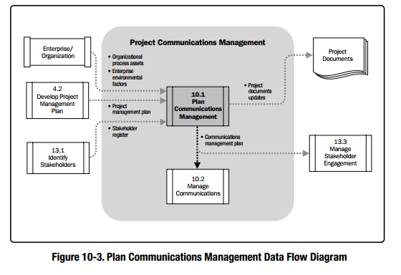
Plan Communication Management : Data Flow

Slide 64
Plan Communication Management : Process
Input
1. Project management plan
Tools & Techniques
1. Communication requirements analysis
Outputs
1. Communications management plan
2. Stakeholder register
3. Enterprise environmental factors
4. Organizational process assets
2. Communication technology
3. Communication models
4. Communication methods
5. Meetings
2. Project documents updates

Slide 65
Plan Communication Management : INPUT
Input
1. Project management plan
Project management plan menyediakan informasi bagaimana projek akan di laksanakan, dimonitoring, di kontrol, dan di tutup
2. Stakeholder register
stake holder register menyediakan informasi yang di perlukan untuk merencanakan komunikasi dengan stakeholder yang terlibat dalam project
3. Enterprise environmental factors
proses management komunikasi berkaitan erat dengan faktor lingkungan perusahaan, Karena struktur organisasi akan memberikan dampak terhadap komunikasi yang di perlukan dalam projek.
4. Organizational process assets
organizational proses aset di gunakan sebagai input proses plan comunication management. Pada proses ini, pengalaman dan informasi historikal memiliki peran yang sangat penting karena dapat memberikan acuan atau arahan dalam mengambil keputusan terhadap suatu isu atau masalah berdasarkan data data dari projek serupa sebelumnya. Ini bisa digunakan sebagai acuan untuk merencanakan comunication activities untuk projek yang serupa
1. Project management plan
2. Stakeholder register
3. Enterprise environmental factors
4. Organizational process assets

Slide 66
Plan Communication Management : Tools & Techniques
Tools and Techniques
(2)
Communication technology
(3)
Communication models
(1)
Communication requirements analysis
(4)
Communication methods
(5)
Meetings

Slide 67
Plan Communication Management : Tools & Techniques
Tools & Techniques
1. Communication Requirements Analysis
1. Communication requirements analysis
2. Communication technology
3. Communication models
4. Communication methods
5. Meetings
Communication requirements analysis adalah proses untuk menentukan informasi yang di butuhkan berkaitan dengan project stakeholder.
Kebutuhan ini di tetapkan dengan menggabungkan tipe dan format dari informasi yang dibutuhkan dengan analisis dari nilai informasi itu sendiri.
Sumber daya projek boleh di keluarkan jika & hanya jika informasi yang di gunakan untuk berkomunikasi dapat berperan untuk kesuksesan suatu projek atau mencari kelemahan metode komunikasi yang dapat menyebabkan kegagalan

Slide 68
Plan Communication Management : Tools & Techniques
Tools & Techniques
1. Communication Requirements Analysis
1. Communication requirements analysis
2. Communication technology
3. Communication models
4. Communication methods
5. Meetings
Manajer projek harus memperhatikan banyaknya jalur komunikasi yang potensial sebagai indikator dari kompleksitas suatu projek.
Sebagai hasilnya, kunci dari perencanaan komunikasi aktual dari suatu projek adalah untuk menentukan dan membatasi siapa yang berkomunikasi dengan siapa dan siapa yang akan menerima informasi tersebut.
Channel Communication :
Contohnya, suatu projek dengan 10 stakeholder memiliki 10(10-1)/2 = 45 jalur komunikasi yang potensial.

Slide 69
Plan Communication Management : Tools & Techniques
Tools & Techniques
1. Communication Requirements Analysis
1. Communication requirements analysis
2. Communication technology
3. Communication models
4. Communication methods
5. Meetings
Sumber informasi yang biasanya digunakan untuk mengidentifikasi dan menentukan persyaratan komunikasi projek, terdiri dari:
Bagan organisasi
Organisasi projek dan hubungan tanggung jawab stakeholder
Kedisiplinan, departement dan spesialis dalam projek
Menyediakan berapa banyak orang yang akan bekerja pada projek tersebut pada daerah tertentu
Kebutuhan informasi internal
Kebutuhan informasi external
Informasi stakeholder dan persyaratan komunikasi dari stakeholder register

Slide 70
Plan Communication Management : Tools & Techniques
Tools & Techniques
2. Communication Technology
1. Communication requirements analysis
2. Communication technology
3. Communication models
4. Communication methods
5. Meetings
Metoda yang digunakan untuk mengirimkan informasi antara projek stakeholder dapat berubah secara signifikan.

Slide 71
Plan Communication Management : Tools & Techniques
Tools & Techniques
2. Communication Technology
1. Communication requirements analysis
2. Communication technology
3. Communication models
4. Communication methods
5. Meetings
Faktor faktor yang dapat mempengaruhi pemilihan teknologi komunikasi termasuk :
• Urgency of the need for information.
penting untuk memperhatikan urgensi, frekuensi dan format informasi yang akan di komunikasikan karena ada kemungkinan dapat berubah dari projek ke projek dan juga tingkatan projek yang berbeda
• Availability of technology.
penting untuk memastikan bahwa teknologi yang di gunakan untuk memfasilitasi komunikasi itu sudah sesuai, tersedia dan dapat di akses oleh semua stakeholder di seluruh bagian projek

Slide 72
Plan Communication Management : Tools & Techniques
Tools & Techniques
2. Communication Technology
1. Communication requirements analysis
2. Communication technology
3. Communication models
4. Communication methods
5. Meetings
• Ease of Use.
Penting untuk memastikan bahwa teknologi komunikasi yang dipilih untuk komunikasi sudah cocok untuk peserta projek dan adanya perencanaan training event yang sesuai
• Project environment.
Penting untuk menentukan apabila team akan bertemu dan bekerja berbasis face to face atau lingkup virtual. Apakah mereka akan berada pada satu atau lebih waktu yang berbeda. Apakah mereka akan menggunakan berbagai macam bahasa untuk berkomunikasi, dan terakhir apakah ada factor lingkungan projek lainnya, seperti budaya yang dapat mempengaruhi komunikasi
• Sensitivity and confidentiality of the information.
Penting untuk menentukan jika informasi yang akan dikomunikasikan sensitif atau confidential dan apakah ada atau tidaknya langkah langkah keamanan tambahan yang dibutuhkan. Dan juga langkah yang paling sesuai untuk mengkomunikasikan informasi yang penting untuk di perhatikan

Slide 73
Plan Communication Management : Tools & Techniques
Tools & Techniques
3. Communication Models
1. Communication requirements analysis
2. Communication technology
3. Communication models
4. Communication methods
5. Meetings
Model komunikasi yang digunakan untuk memfasilitasi komunikasi dan bertukar informasi yang berbeda dari projek ke projek dan juga di tingkatan yang berbeda pada projek yang sama.
Model komunikasi dasar terdiri dari 2 bagian, ditentukan sebagai pengirim dan penerima. Medium adalah medium teknologi dan termasuk dalam mode komunikasi ketika ada gangguan termasuk interferensi lainnya atau hambatan yang dapat mengganggu pengiriman pesan

Slide 74
Plan Communication Management : Tools & Techniques
Tools & Techniques
3. Communication Models
1. Communication requirements analysis
2. Communication technology
3. Communication models
4. Communication methods
5. Meetings
Urutan langkah langkah pada model komunikasi dasar adalah:
• Encode.
Pemikiran atau ide yang di terjemahkan ke bahasa oleh pengirim
• Transmit Message.
informasi ini lalu di kirimkan oleh pengirim menggunakan channel komunikasi (medium).
transmisi dari pesan ini dapat di pengaruhi oleh berbagai faktor contohnya : jarak, teknologi asing, infrastruktur yang tidak memadai, berbedaan budaya, dan kelemahan dari latar belakang informasi. Faktor ini secara kolektif disebut sebagai gangguan.

Slide 75
Plan Communication Management : Tools & Techniques
Tools & Techniques
3. Communication Models
1. Communication requirements analysis
2. Communication technology
3. Communication models
4. Communication methods
5. Meetings
• Decode.
The message is translated by the receiver back into meaningful thoughts or ideas. Pesan di terjemahkan kembali oleh penerima yang berarti suatu pemikiran atau ide
• Acknowledge.
Setelah penerima menerima pesan, penerima dapat mengkonfirmasi bahwa pesan sudah diterima.
• Feedback/Response.
ketika pesan yang di terima sudah diterjemahkan dan dimengerti, penerima mengkodekan pemikiran dan idenya pada pesan dan kemudian pesan dikirimkan pada pengirim yang asli

Slide 76
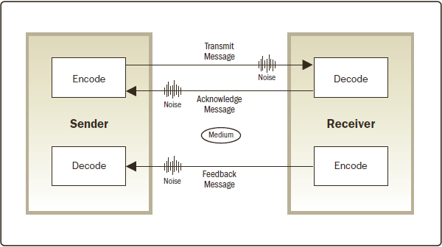
Plan Communication Management : Tools & Techniques
Tools & Techniques
3. Communication Models
1. Communication requirements analysis
2. Communication technology
3. Communication models
4. Communication methods
5. Meetings

Slide 77
Plan Communication Management : Tools & Techniques
Tools & Techniques
4. Communication Methods
1. Communication requirements analysis
2. Communication technology
3. Communication models
4. Communication methods
5. Meetings
Komponen dari model komunikasi dasar perlu di perhatikan ketika projek comunication didiskusikan.
Sebagai bagian dari proses komunikasi, pengirim bertanggung jawab kepada pengiriman pesan, menjamin suatu informasi yang di kirim jelas, lengkap dan dapat dimengerti.
Penerima bertanggung jawab dalam menjamin informasi yang diterima secara menyeluruh. Dimengerti dan dipahami atau merespon secara benar.
Banyak tantangan dalam menggunakan komponen ini untuk berkomunikasi secara efektif dengan stakeholder,

Slide 78
Plan Communication Management : Tools & Techniques
Tools & Techniques
4. Communication Methods
1. Communication requirements analysis
2. Communication technology
3. Communication models
4. Communication methods
5. Meetings
Metode komunikasi di klasifikasikan sebagai berikut
Interactive Communication
Diantara dua atau lebih pihak melakukan pertukaran informasi ke berbagai arah (multi directional). Ini adalah cara yang paling efektif untuk memastikan kesepahaman bersama oleh semua partisipan di sebuah topik tertentu. Contohnya seperti, pertemuan, percakapan melalui telefon, instant messaging(IM), video conference, dan lain-lain.
Push Communication
Dikirim ke penerima tertentu yang membutuhkan informasi. Hal ini menjamin bahwa informasi tersebut telah terdistribusikan, tetapi tidak menjamin bahwa informasi yang dimaksud benar-benar sampai atau dimengerti oleh audiens/penerima yang dimaksud.
Pull Communication
Digunakan untuk informasi dalam jumlah besar atau untuk audiens/penerima yang banyak dan membutuhkan si penerima agar dapat mengakses konten secara bebas. Metode ini meliputi situs intranet, e-learning, repositori pengetahuan , dan lain-lain.

Slide 79
Plan Communication Management : Tools & Techniques
Tools & Techniques
4. Communication Methods
1. Communication requirements analysis
2. Communication technology
3. Communication models
4. Communication methods
5. Meetings
Pilihan-pilihan metode komunikasi yang digunakan untuk sebuah proyek dapat didiskusikan dan disetujui oleh para project stakeholders berdasarkan kebutuhan komunikasi, biaya dan batasan waktu (cost and time constraint), kebiasaan dan ketersediaan alat dan bahan yang dibutuhkan yang dapat digunakan dalam proses komunikasi.

Slide 80
Plan Communication Management : Tools & Techniques
Tools & Techniques
4. Communication Methods
1. Communication requirements analysis
2. Communication technology
3. Communication models
4. Communication methods
5. Meetings
Type Komunikasi :

Slide 81
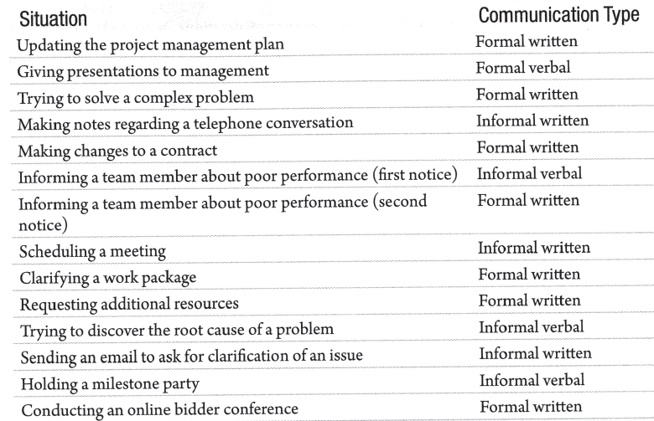
Plan Communication Management : Tools & Techniques
Tools & Techniques
4. Communication Methods
1. Communication requirements analysis
2. Communication technology
3. Communication models
4. Communication methods
5. Meetings
Type Komunikasi :

Slide 82
Plan Communication Management : Tools & Techniques
Tools & Techniques
5. Meetings
1. Communication requirements analysis
2. Communication technology
3. Communication models
4. Communication methods
5. Meetings
Terdapat beberapa jenis pertemuan yang terkait dengan proyek di mana komunikasi proyek dapat terjadi.
Kebanyakan pertemuan proyek terdiri dari para stakeholders berkumpul bersama dengan tujuan untuk menyelesaikan masalah atau membuat keputusan.
Walaupun perbincangan kasual dapat diartikan sebagai pertemuan, kebanyakan pertemuan proyek bersifat lebih formal dengan waktu , tempat dan agenda yang telah ditentukan sebelumnya.
Kebanyakan pertemuan dimulai dengan beberapa deret masalah yang telah ditentukan untuk dibahas, yang mana diberitahukan secara bertahap dengan waktunya dan informasi lainnya yang didokumentasikan secara spesifik. Informasi ini kemudian diberitahukan ke para stakeholders yang bersangkutan berdasarkan kebutuhan.

Slide 83
Plan Communication Management : OUTPUT
1. Communications management plan
Communications management plan adalah sebuah komponen dari project management plan yang menjelaskan bagaimana komunikasi proyek akan direncanakan, disusun, dipantau dan dikontrol.
Rencananya meliputi informasi berikut :
Keperluan komunikasi stakeholder
Informasi yang akan diperbincangkan, termasuk bahasa , format, isi dan tingkat detail.
Alasan dari pendistribusian informasi tersebut
Time frame dan frekuensi untuk pendistribusian informasi yang dibutuhkan dan pernyataan persetujuan atau balasan, bila dimungkinkan.
Pihak yang bertanggung jawab untuk memberikan informasi
Pihak yang bertanggung jawab untuk mengotorisasikan pelepasan atau penyebaran informasi yang bersifat rahasia atau confidental......

Slide 84
Plan Communication Management : OUTPUT
1. Communications management plan
......Pihak yang akan menerima informasi tersebut
Metode atau teknologi yang digunakan untuk menyalurkan informasi, seperti memo, e-mail dan atau press release
Bahan-bahan/kebutuhan-kebutuhan yang dialokasikan untuk aktifitas komunikasi, termasuk waktu dan budget
Proses peng-ekskalasian identifying time frames dan chain management untuk eskalasi masalah-masalah yang tidak dapat diselesaikan di pekerja level bawah
Metode untuk meng-update dan meng-improve communication management plan seiring dengan berjalannya proyek dan berkembang
Daftar kata-kata dari terminologi yang umum
Flow Chart dari laju informasi di dalam proyek, laju pekerjaan dengan urutan autorisasi yang dimungkinkan, daftar pemberitahuan (reports) dan rencana pertemuan, dan lain-lain
Batasan komunikasi biasanya diambil dari regulasi yang spesifik, teknologi dan aturan organisasi, dan lain-lain

Slide 85
Plan Communication Management : OUTPUT
1. Communications management plan
Communication management plan dapat juga meliputi garis besar dan template untuk project status meeting, project team meetings, e-meetings dan surel. Kegunaan website proyek dan project management software dapat juga diliputi bila digunakan di dalam proyek.

Slide 86
Plan Communication Management : OUTPUT
2. Project Documents Updates
Dokumentasi proyek yang dapat di-update meliputi :
Jadwal proyek
Stakeholder register

Slide 87
Manage Communication
Initiating
Planning
Executing
Monitoring & Controlling
Closing
Plan Communications Management
Manage Communications
Monitor Communications

Slide 88

Manage Communication
Manage Communications adalah proses dari membuat, mengumpulkan, mendistribusikan, menyimpan, mengambil, dan disposisi penting dari informasi sebuah proyek dalam hubungan untuk communication management plan.
Keuntungan yang penting dari proses ini adalah, hal ini memungkinkan laju komunikasi yang efektif dan efisien diantara para project stakeholders.

Slide 89
Manage Communication

Slide 90
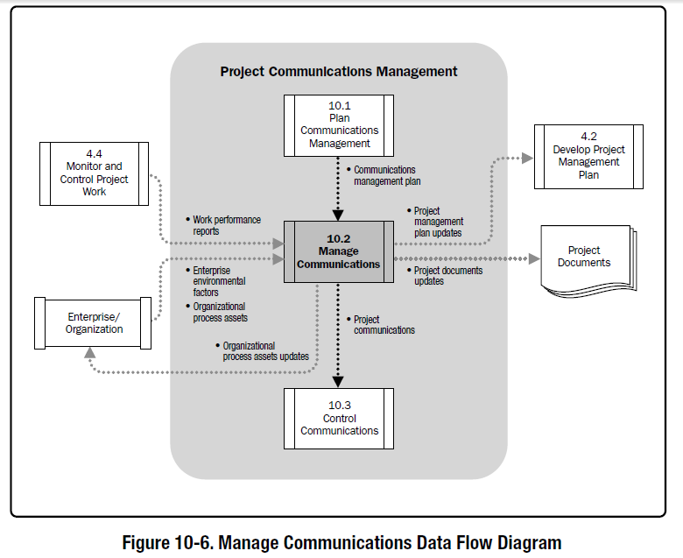
Manage Communication

Slide 91
Manage Communication
Input
1. Communications management plan
Tools & Techniques
1. Communication technology
Outputs
1. Project communications
3. Enterprise environmental factors
4. Organizational process assets
2. Work performance reports
2. Communication models
3. Communication methods
4. Information management systems
5. Performance reporting
2. Project management plan updates
3. Project documents updates
4. Organizational process assets updates

Slide 92
Manage Communication: INPUT
Input
1. Communications Management Plan
Menggambarkan bagaimana project communications akan direncanakan, disusun, dimonitor, dan dikontrol.
2. Work Performance Reports
Kumpulan dari kinerja proyek dan informasi status yang dapat digunakan untuk memfasilitiasi suatu diskusi dan untuk membuat komunikasi.
3. Enterprise Environmental Factors
- Organizational Culture and Structure
- Government / industry standards and regulations
- Project management information system
4. Organizational Process Assets
- Policies, procedures, processes, guidelines regarding communications management
- Templates
- Historical Information and lessons learned
1. Communications management plan
2. Work performance reports
3. Enterprise environmental factors
4. Organizational process assets

Slide 93
Manage Communication : Tools & Techniques
Tools & Techniques
1. Communications Technology
1. Communication technology
2. Communication models
3. Communication methods
4. Information management systems
5. Performance reporting
Pemilihan teknologi komunikasi merupakan pertimbangan yang penting dalam proses manage communications. Karena hal ini memiliki dampak yang signifikan dari proyek ke proyek selanjutnya dan juga berpengaruh pada jangka waktu proyek, teknologi komunikasi berfokus untuk memastikan bahwa pilihan yang dipilih sesuai dengan informasi yang sedang disampaikan.
2. Communication Models
Berkontribusi terhadap efektifitas dan efisiensi suatu proses komunikasi, hal ini berfokus untuk memastikan model komunkasi yang dipilih sesuai dengan proyek yang sedang dilakukan dan semua hambatan dapat diidentifikasi serta dapat diatur dengan baik.

Slide 94
Manage Communication : Tools & Techniques
Tools & Techniques
3. Communication methods
1. Communication technology
2. Communication models
3. Communication methods
4. Information management systems
5. Performance reporting
Metode ini digunakan untuk menghindari potensi terjadinya hambatan selama proyek berlangsung, metode ini befokus untuk memastikan bahwa informasi yang telah dibuat dan didistribusikan telah diterima dan dipahami untuk mendapatkan respon dan feedback.
4. Information management systems
Hardcopy document management (surat, memo, laporan, dan press release)
Electronic communications management (e-mail, fax, voice mail, telephone, video, web confercing, websites, dan web publishing)
Electronic project management tools (web interfaces untuk penjadwalan dan software proyek manajemen, meeting dan software pendukung untuk virtual office, portals, collaborative work management tools)

Slide 95
Manage Communication : Tools & Techniques
Tools & Techniques
5. Performance reporting
1. Communication technology
2. Communication models
3. Communication methods
4. Information management systems
5. Performance reporting
Adalah aktivitas mengkoleksi dan mendistribusi performance informasi, termasuk status laporan, pengukuran progress dan peramalan. Performance reporting harus dapat menyediakan informasi pada tingkatan yang benar kepada audience. Lebih detailnya laporan dapat dilamnya berupa :
Analisis dari performa sebelumnya.
Analisis dari proect forecast (include time and cost).
Status sekarang dari risk dan issues.
Work complete pada periode tertentu.
Work complete pada periode selanjutnya.
Ringkasan perubahan disetujui pada periode tertentu, dan
Informasi yang relevan lainnya, yang ditinjau dan juga dibahas.

Slide 96
Manage Communication : OUTPUT
Outputs
1. Project communications
Dalam proses Manage communication didalamnya terdapat aktivitas yang membutuhkan informasi untuk
didistrubiskan, dibuat, diterima, dimengerti dan dipahami.
Project communication termasuk didalamnya dan tidak terbatas pada :
performance reports,
status deliverables,
progress dari penjadwalan dan
pengadaan cost.
1. Project communications
2. Project management plan updates
3. Project documents updates
4. Organizational process assets updates
2. Project management plan updates
Menyediakan informasi pada project baselines, communication management dan stakeholder management. Tiap dari bagian tsb, membutuhkan update berdasarkan performansi sebelumnya berbading dengan performance measurement baseline (PMB). PMB adalah rencana yang telah di approved untuk sebuah proyek dimana tiap eksekusi di bandingkan dan deviasi dari management control telah diukur.

Slide 97
Manage Communication : OUTPUT
Outputs
3. Project documents updates
Merupakan project document yang dapat diupdate tetapi tidak terbatas pada :
Catatan masalah
Jadwal proyek
Kebutuhan dana
1. Project communications
2. Project management plan updates
3. Project documents updates
4. Organizational process assets updates
4. Organizational process assets updates
Merupakan organizational process asset yang dapat diupdate berupa :
Stakeholder notification : berupa informasi yang disediakan untuk stakeholder tentang issue yang telah terselesaikan , perubahan yang telah disetujui dan status proyek.
Project reports : Bisa formal atau informal report yang mendeskribsikan status proyek dan dilamanya termasuk informasi lesson learned, catatan masalah, laporan penutupan proyek , dan output.

Slide 98
Manage Communication : OUTPUT
4. Organizational process assets updates
Outputs
Project presentations :
Tim proyek menyediakan informasi bisa formal atau tidak pada para stakeholder berupa presentasi yang relevan dengan kebutuhan para audiens.
Project records :
merupakan catatan proyek seperti korespondensi, memo, menit pertemuan, dan dokumen lain yang menggambarkan proyek. Informasi ini harus sejauh mungkin dan sesuai, yang kemudian dipertahankan dengan cara yang terorganisasi. Anggota tim proyek juga dapat mempertahankan catatan dalam notebook proyek atau mendaftar, catatan ini bisa berupa fisik atau elektronik.
Feedback from stakeholders :
Informasi yang diterima dari para pemangku kepentingan atau stakeholders mengenai operasi proyek didistribusikan dan digunakan untuk memodifikasi atau meningkatkan kinerja masa depan proyek.
Lessons learned documentation :
Dokumentasi termasuk penyebab masalah, penalaran di balik tindakan korektif yang dipilih, dan jenis-jenis pelajaran tentang manajemen komunikasi. Pelajaran perlu didokumentasikan dan didistribusikan sehingga menjadi bagian dari database sejarah untuk proyek dan dalam melakukan organisasi.
1. Project communications
2. Project management plan updates
3. Project documents updates
4. Organizational process assets updates

Slide 99
Monitor Communications
Initiating
Planning
Executing
Monitoring & Controlling
Closing
Plan Communications Management
Manage Communications
Monitor Communications

Slide 100
Monitor Communications
Proses pemantauan dan pengendalian komunikasi sepanjang seluruh masa proyek untuk memastikan kebutuhan informasi dari para stakeholder proyek terpenuhi.
Manfaat utama dari proses ini adalah menjamin aliran informasi yang optimal antara semua peserta komunikasi , setiap saat dan tepat waktu .

Slide 101
Monitor Communications
Proses Monitor Communication dapat memicu iterasi Rencana Pengelolaan Komunikasi dan / atau Mengelola proses Komunikasi. Iterasi ini menggambarkan sifat terus menerus dari proses Project communication management.
Elemen komunikasi tertentu, seperti masalah atau indikator kinerja utama (misalnya, aktual vs jadwal yang direncanakan, biaya, dan kualitas), dapat memicu revisi langsung, sementara yang lain mungkin tidak.
Dampak dari komunikasi proyek harus hati-hati dievaluasi dan dikontrol untuk memastikan bahwa pesan dikirim pada orang dan pada waktu yang tepat

Slide 102
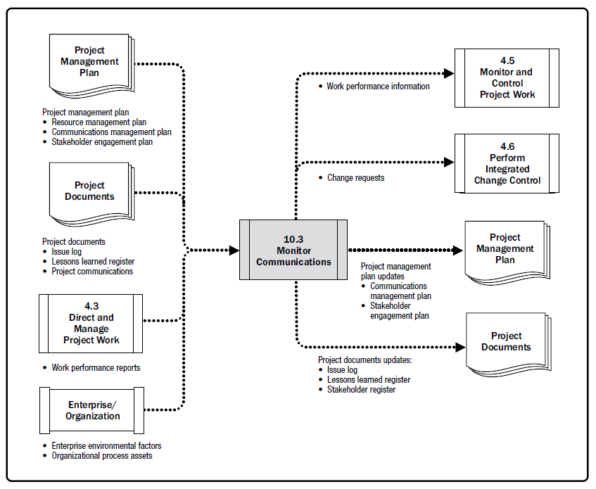
Monitor Communications

Slide 103
Monitor Communications
Input
1. Project management plan
Tools & Techniques
1. Information management systems
Outputs
1. Work performance information
2. Project communications
3. Issue log
4. Work performance data
5. Organizational process assets
2. Expert judgment
3. Meetings
2 Change requests
3. Project management plan updates
4. Project documents updates
5. Organizational process assets updates

Slide 104
Monitor Communications: INPUT
Input
1. Project management plan
1. Project management plan
2. Project communications
3. Issue log
4. Work performance data
5. Organizational process assets
menggambarkan bagaimana proyek akan dijalankan,dipantau,dikendalikan,dan ditutup.Ini menyediakan informasi berharga untuk proses Kontrol Komunikasi seperti, namun tidak terbatas pada:
• kebutuhan komunikasi Stakeholder,
• Alasan untuk distribusi informasi,
• Bingkai Waktu dan frekuensi untuk distribusi informasi yang diperlukan,
• Individu atau kelompok yang bertanggung jawab untuk komunikasi informasi, dan
• Individu atau kelompok yang menerima informasi tersebut.
2. Project communications
melibatkan kegiatan yang diperlukan untuk informasi dan komunikasi yang akan dimonitor, ditindaklanjuti, dan dirilis ke stakeholder. Proyek komunikasi berasal dari berbagai sumber dan dapat bervariasi secara signifikan dalam format mereka, tingkat detail, tingkat formalitas dan kerahasiaan. Komunikasi proyek termasuk tetapi tidak terbatas pada :
• kiriman status, • Jadwal proses, dan • Biaya yang dikeluarkan.

Slide 105
Monitor Communications: INPUT
Input
3. Issue log
1. Project management plan
2. Project communications
3. Issue log
4. Work performance data
5. Organizational process assets
Digunakan untuk mendokumentasikan dan memantau resolusi masalah. digunakan untuk memfasilitasi komunikasi dan memastikan pemahaman umum dari masalah.
4. Work performance data
mengatur dan meringkas informasi yang dikumpulkan,dan menyajikan hasil analisis komparatif dengan dasar pengukuran kinerja.
5. Organizational process assets
Aset proses organisasi yang dapat mempengaruhi Proses Komunikasi Kontrol meliputi, tetapi tidak terbatas pada : • Laporan template ; • Kebijakan , standar , dan prosedur yang mendefinisikan komunikasi ; • teknologi komunikasi khusus yang tersedia ; • Diizinkan Media komunikasi ; • kebijakan penyimpanan Rekam ; dan • persyaratan keamanan .

Slide 106
Monitor Communications : Tools & Techniques
1. Information management systems
Tools & Techniques
Menyediakan satu set alat standar untuk manajer proyek untuk menangkap, menyimpan dan mendistribusikan informasi kepada stakeholder tentang biaya proyek ,kemajuan jadwal,dan kinerja.
Contoh format distribusi dapat mencakup pelaporan meja , spreadsheet,analisis , dan presentasi . Kemampuan grafis dapat digunakan untuk membuat representasi visual kinerja informasi proyek
..
1. Information management systems
2. Expert judgment
3. Meetings
2. Expert judgment
Penilaian ahli sering diandalkan oleh tim proyek untuk menilai dampak dari project communication,dibutuhkan untuk tindakan atau intervensi , tindakan yang harus diambil , tanggung jawab untuk mengambil tindakan tersebut , dan jangka waktu untuk mengambil tindakan
Beberapa orang/lembaga yang bisa di jadikan expert judgment :
unit lain dalam organisasi ,Konsultan, Stakeholders, termasuk pelanggan atau sponsor,
Profesional dan teknis asosiasi, kelompok Industri, Ahli Perihal materi, Project management office (PMO)

Slide 107
Monitor Communications : Tools & Techniques
Tools & Techniques
3. Meetings
..
Proses Monitor Communications memerlukan diskusi dan dialog dengan tim proyek untuk menentukan cara yang paling tepat untuk memperbarui dan berkomunikasi kinerja proyek, dan untuk menanggapi permintaan dari stakeholder untuk informasi.
1. Information management systems
2. Expert judgment
3. Meetings

Slide 108
Monitor Communications : Output
Output
1. Work performance information
Work Perfomance Information adalah data kinerja dikumpulkan dari berbagai proses pengendalian, dianalisis dalam konteks, dan terintegrasi berdasarkan hubungan di seluruh wilayah. Jadi data kinerja kerja telah berubah menjadi informasi kinerja.
2. Change requests
Change Request adalah proposal resmi untuk memodifikasi dokumen, penyampaian, atau dasar. Perubahan disetujui permintaan akan menggantikan dokumen terkait, penyampaian, atau baseline dan dapat mengakibatkan update ke bagian lain dari rencana manajemen proyek. Permintaan perubahan ini diproses melalui integrated change control dan dapat mengakibatkan :
perkiraan baru atau revisi biaya, urutan kegiatan, tanggal jadwal, kebutuhan sumber daya, dan analisis alternatif respon risiko.
Penyesuaian rencana manajemen proyek dan dokumen.
Rekomendasi dari tindakan perbaikan yang dapat membawa kinerja di masa mendatang dan diharapkan dari proyek, kembali sesuai dengan rencana manajemen proyek.
Rekomendasi tindakan pencegahan yang dapat mengurangi probabilitas dari menimbulkan negatif masa depan kinerja proyek.
..
1. Work performance information
2 Change requests
3. Project management plan updates
4. Project documents updates
5. Organizational process assets updates

Slide 109
Monitor Communications : Output
Output
3. Project management plan updates
Proses Monitor Communications dapat memicu update communications management plan serta komponen lain dari project management plan (misalnya stakeholder dan human resource management plan).
4. Project documents updates
Forecasts
Performance reports
Issue log
5. Organizational Process Assets Updates
Report formats
Lessons learned documentation
..
1. Work performance information
2 Change requests
3. Project management plan updates
4. Project documents updates
5. Organizational process assets updates

Slide 110


